Slide 1
ГОСУДАРСТВЕННОЕ УЧРЕЖДЕНИЕ «НАУЧНО–ИССЛЕДОВАТЕЛЬСКИЙ ИНСТИТУТ ВООРУЖЕННЫХ СИЛ РЕСПУБЛИКИ БЕЛАРУСЬ»
ГЕНОЦИД БЕЛОРУССКОГО НАРОДА В ГОДЫ ВЕЛИКОЙ ОТЕЧЕСТВЕННОЙ ВОЙНЫ. ЛАТЫШСКИЕ, ПОЛЬСКИЕ, УКРАИНСКИЕ НАЦИОНАЛИСТЫ КАК ПОСОБНИКИ ОККУПАНТОВ
Главный научный сотрудник ГУ «НИИ ВС РБ»,
СУРЯЕВ Валерий Николаевич,
доктор исторических наук, доцент
Минск, 2022
Notes:
1

Slide 2
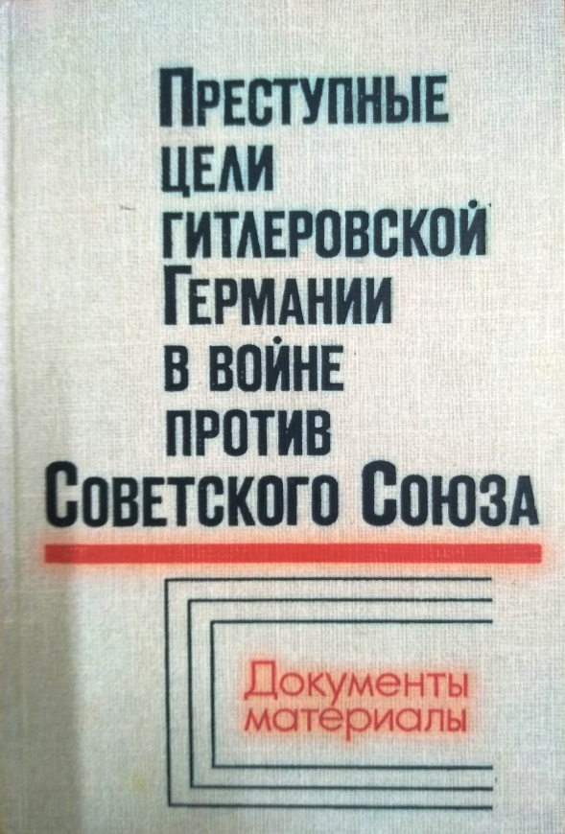
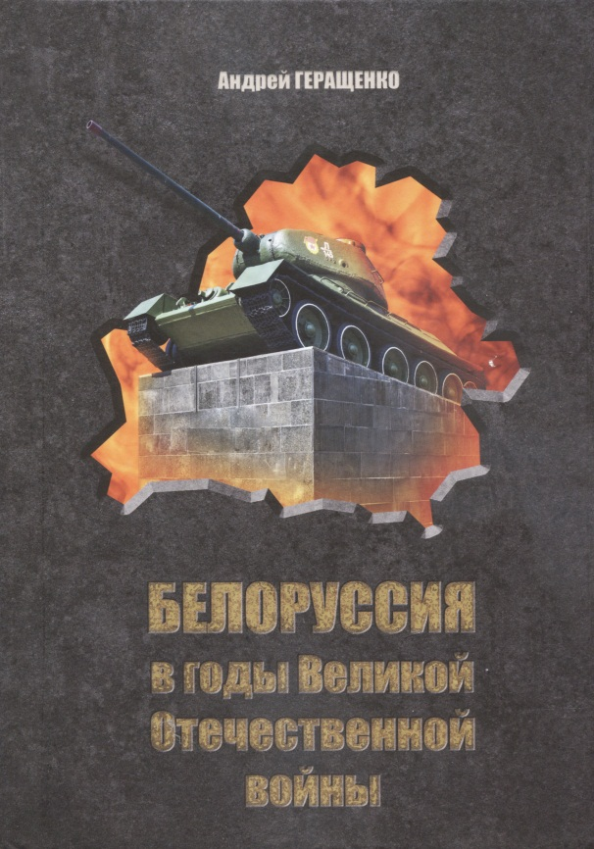
2
Документы и материалы
Notes:
2
2

Slide 3
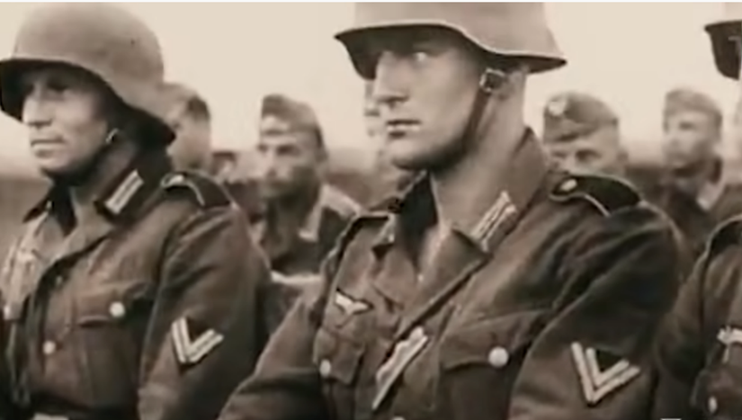
3
Латышские полицейские
Notes:
3
3

Slide 4
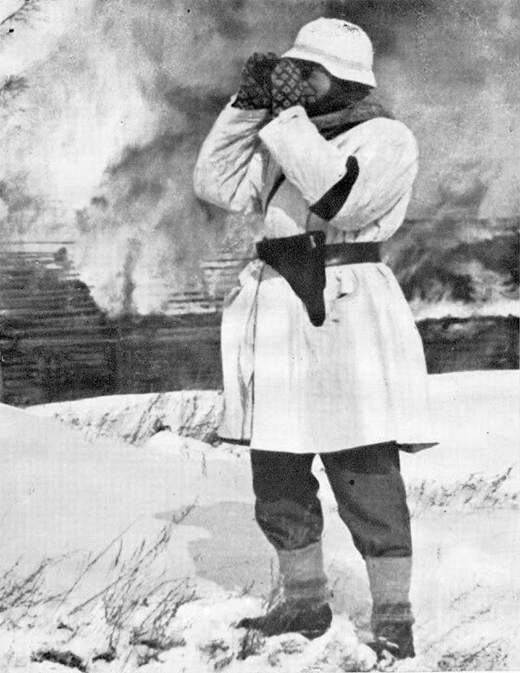
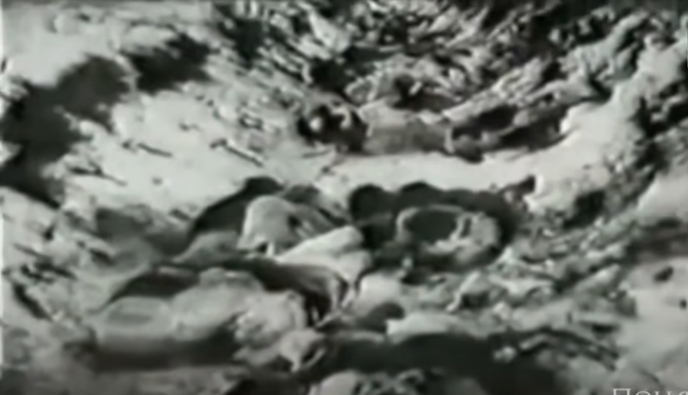
4
В ХОДЕ ОПЕРАЦИИ «ЗИМНЕЕ ВОЛШЕБСТВО» СОЖЖЕНЫ 183 ДЕРЕВНИ, РАССТРЕЛЯНЫ И СОЖЖЕНЫ 11383 ЧЕЛОВЕКА (ИЗ НИХ 2118 ДЕТЕЙ В ВОЗРАСТЕ ДО 12 ЛЕТ)
Волдемар Вейс, начальник латышских карателей
Убитые во рву
Notes:
4
4

Slide 5
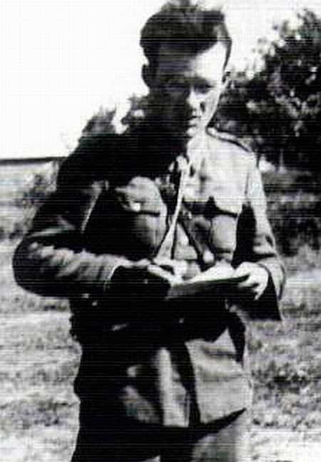
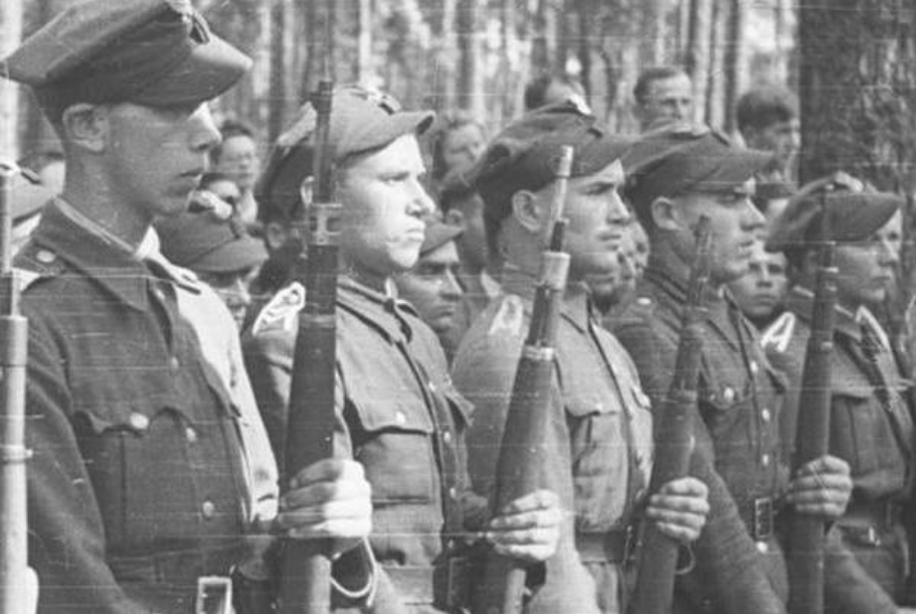
5
ЛЕГИОНЕРЫ СТОЛБЦОВСКОГО СОЕДИНЕНИЯ АРМИИ КРАЙОВОЙ С ДЕКАБРЯ 1943 г. ПО ИЮЛЬ 1944 г. УБИЛИ 6000 МИРНЫХ ЖИТЕЛЕЙ
Рагнер (Чеслав Заянчковский), командир Наднеманского батальона Армии Крайовой
Легионеры Армии Крайовой
Notes:
5
5

Slide 6
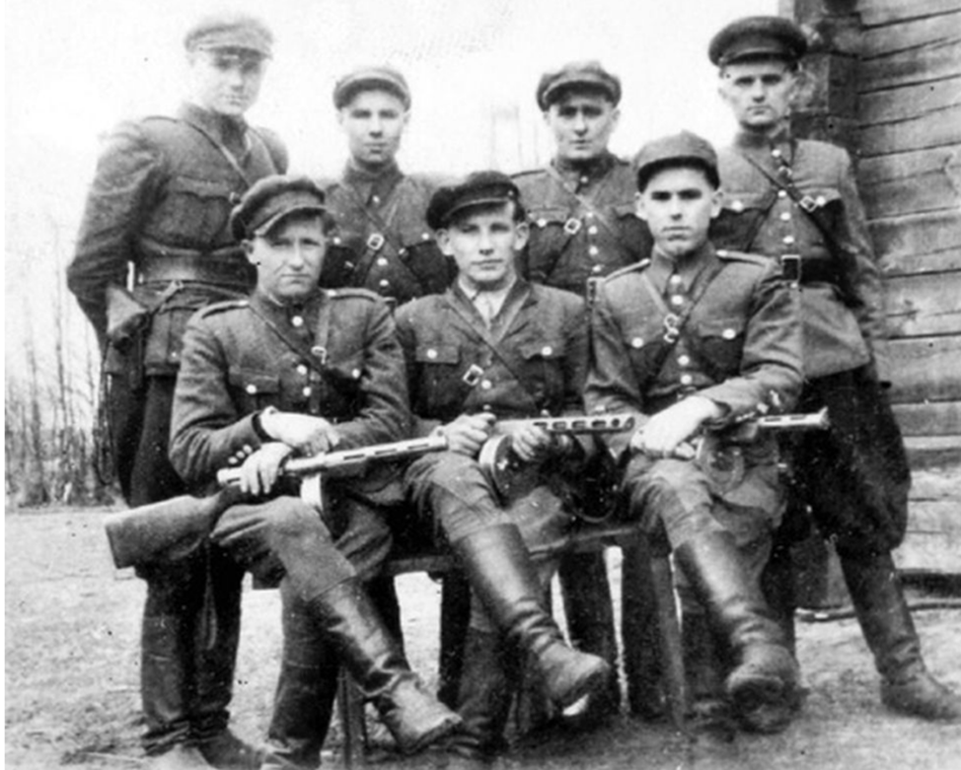
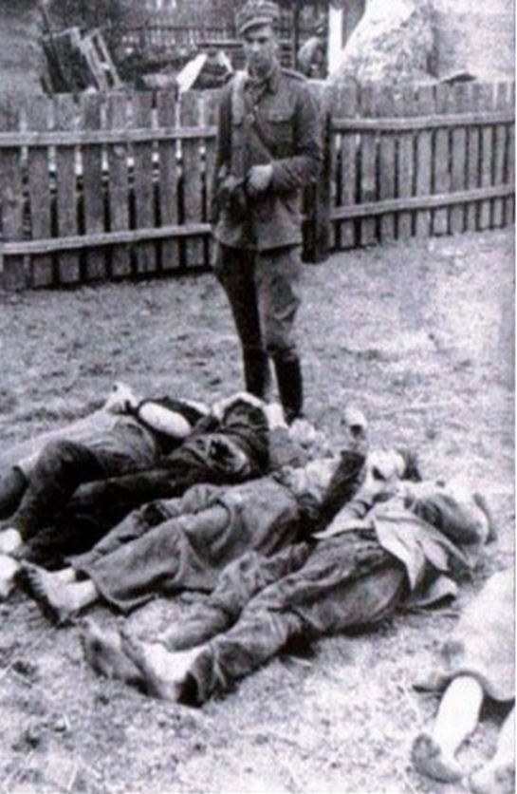
6
Головорезы ОУН-УПА
Украинский националист в Беларуси
Notes:
6
6

Slide 7
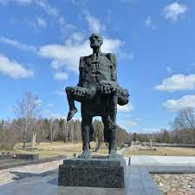
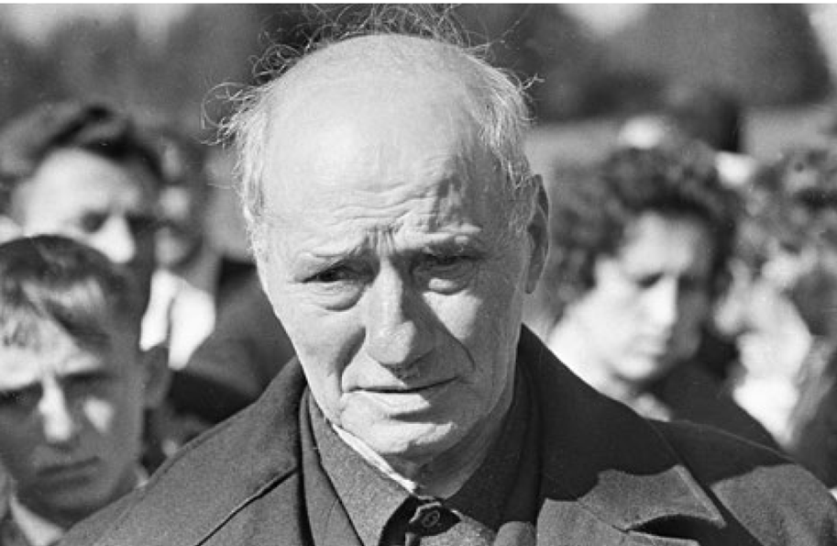
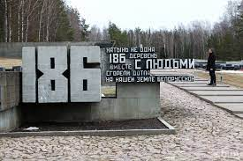
7
РАССТРЕЛЯНО И СОЖЖЕНО ЖИВЬЕМ В Д.ХАТЫНЬ 149 ЧЕЛОВЕК,
ИЗ НИХ 43 ЖЕНЩИНЫ И 79 ДЕТЕЙ
Житель д. Хатынь И. Каминский, потерявший
22 марта 1943 г. всю семью
Мемориал в д. Хатынь
Notes:
7
7

Slide 8
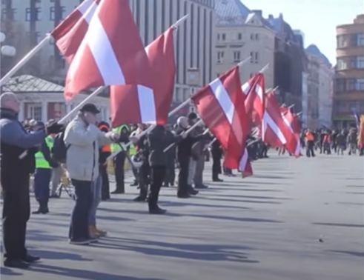
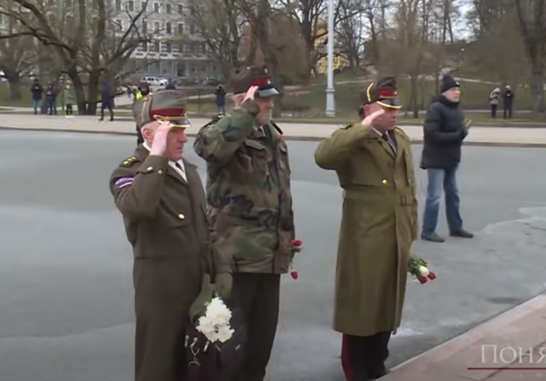
8
Шествия латышских легионеров «Ваффен-СС» , г. Рига
Посещение кладбища латышских легионеров «Ваффен-СС» , г. Лестен
Notes:
8
8

Slide 9
ГОСУДАРСТВЕННОЕ УЧРЕЖДЕНИЕ «НАУЧНО–ИССЛЕДОВАТЕЛЬСКИЙ ИНСТИТУТ ВООРУЖЕННЫХ СИЛ РЕСПУБЛИКИ БЕЛАРУСЬ»
ГЕНОЦИД БЕЛОРУССКОГО НАРОДА В ГОДЫ ВЕЛИКОЙ ОТЕЧЕСТВЕННОЙ ВОЙНЫ. ЛАТЫШСКИЕ, ПОЛЬСКИЕ, УКРАИНСКИЕ НАЦИОНАЛИСТЫ КАК ПОСОБНИКИ ОККУПАНТОВ
Главный научный сотрудник ГУ «НИИ ВС РБ»
СУРЯЕВ Валерий Николаевич,
доктор исторических наук, доцент
Минск, 2022
Notes:
9

